Slide 1
Kesätyöntekijöiden palautekysely syksyllä 2025
Riihimäen kaupungin työllisyyspalvelut
Vastausprosentti 14,3

Slide 2
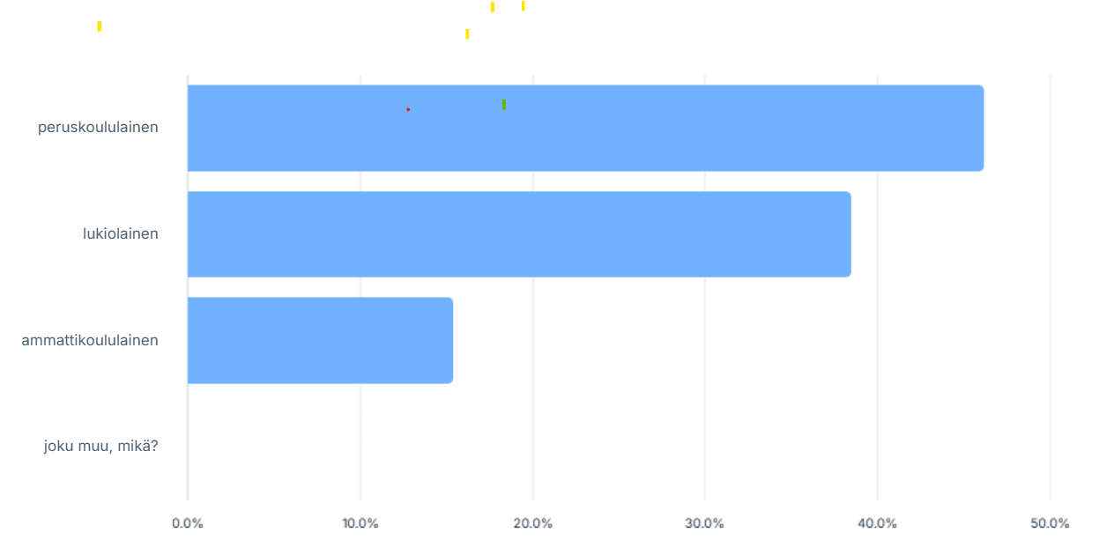
1. Kesätyöhön hakiessasi olit

Slide 3
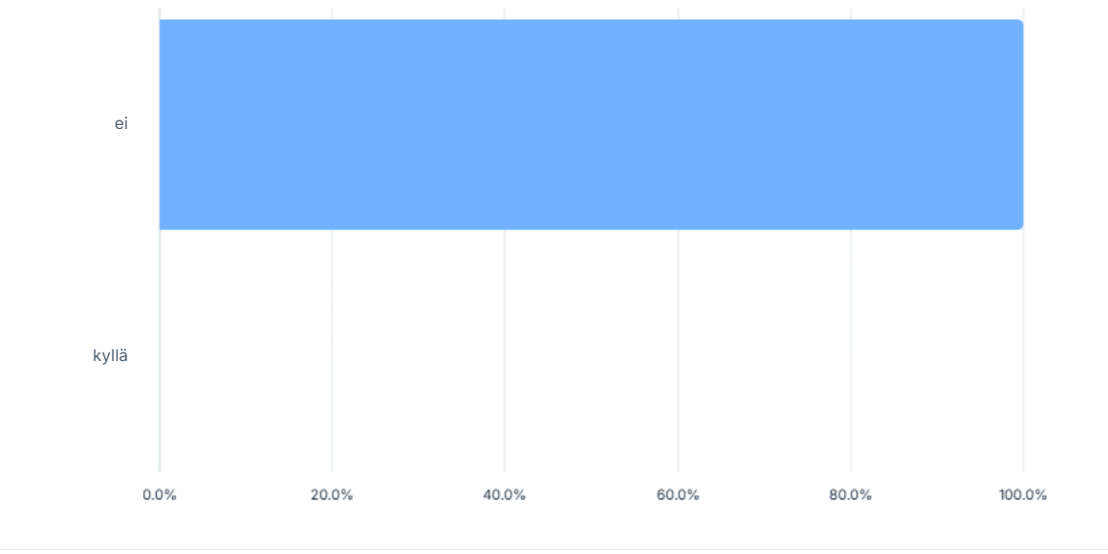
2. Oletko aiemmin ollut kaupungilla kesätöissä?

Slide 4
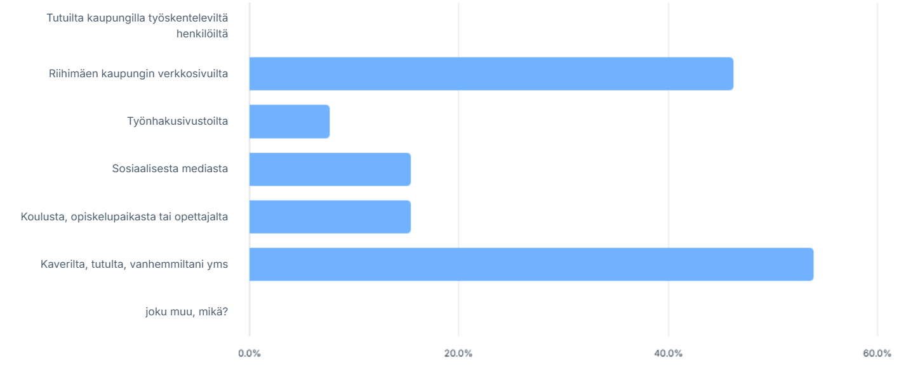
3. Mistä sait tiedon kesätyöpaikoista?

Slide 5
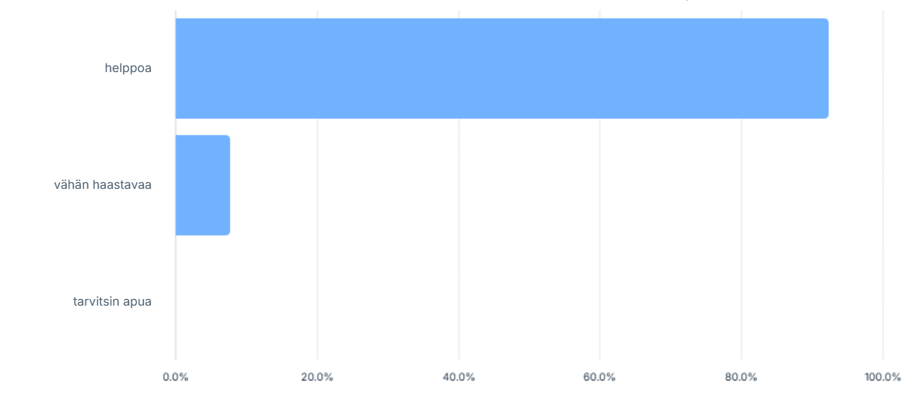
4. Miten työsuhteeseen liittyvien asioiden hoito sujui? Esim. palkkaus-, verokortti- ja työsopimusasiat?

Slide 6
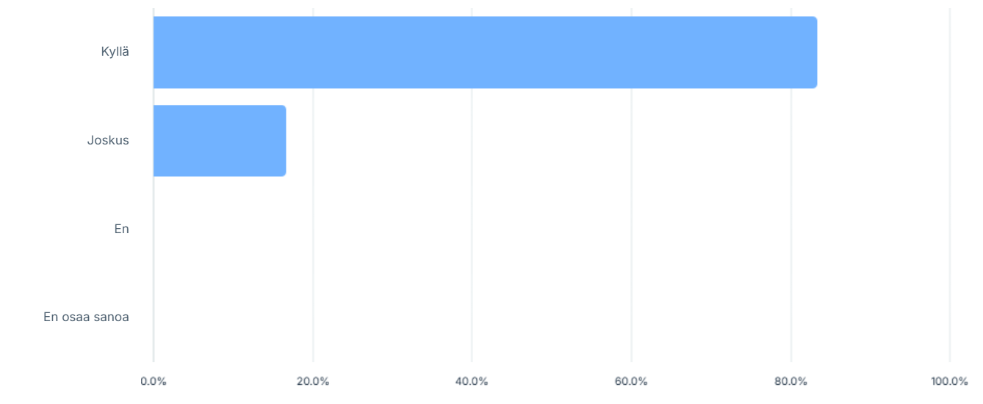
5. Saitko riittävästi perehdytystä tehtäviisi?

Slide 7
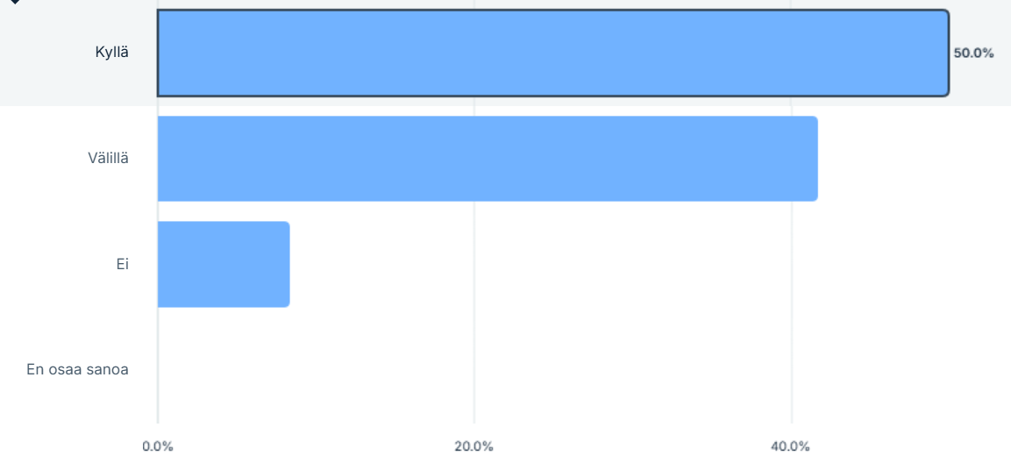
6. Vastasiko työ odotuksiasi?

Slide 8
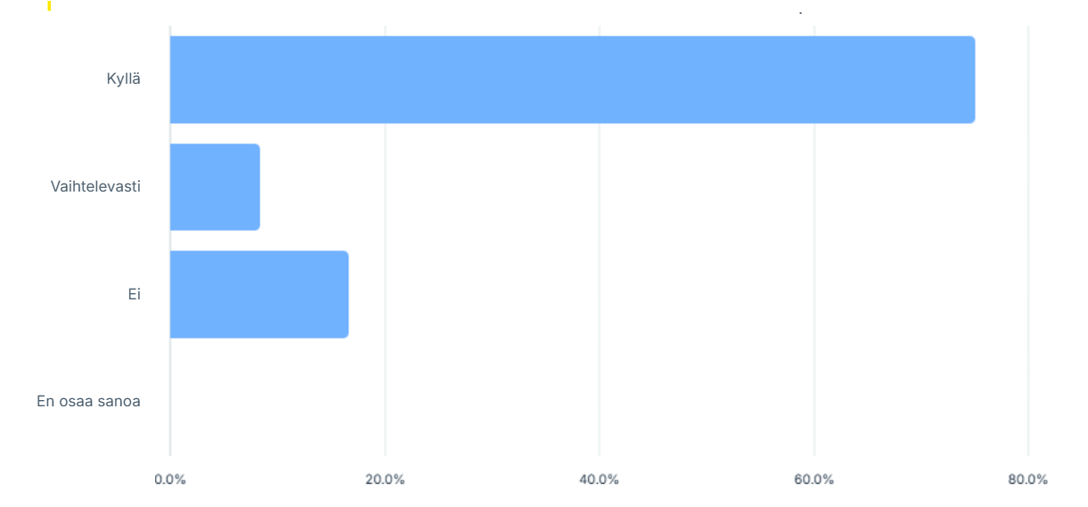
7. Oliko sinulla riittävästi työtehtäviä?

Slide 9
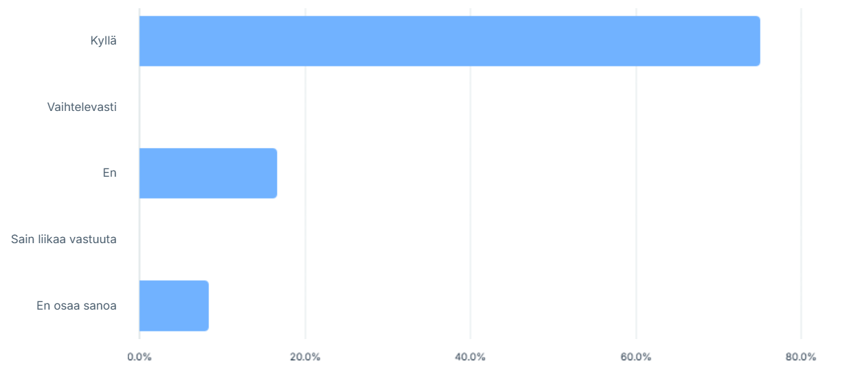
8. Saitko riittävästi vastuuta?

Slide 10
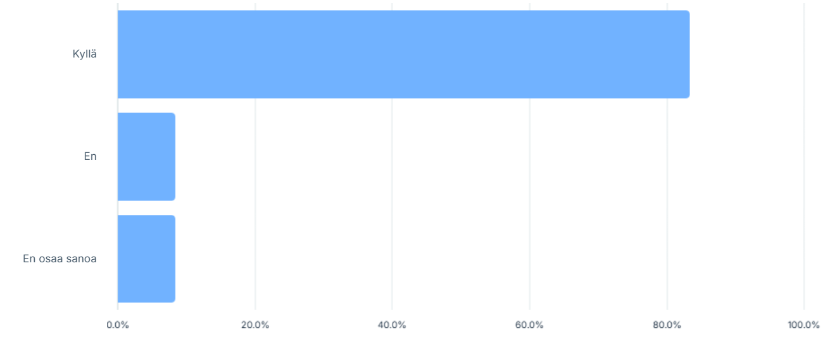
9. Saitko riittävästi palautetta työstäsi?

Slide 11
10. Kehitysideoita
Mahdollisuus valita työparit itse
Tauot pidempiä
Enemmän tekemistä
Jos joku vaan istuskelee, annettaisiin lisää hommia
11. Mukavinta oli
Tuntipalkka oli kohdillaan
Ihmisten kanssa oleminen
Tauot
Kielitaidon kehittyminen
Uudet kokemukset
Erilaisiin ihmisiin tutustuminen
Lapsien kanssa leikkiminen

Slide 12
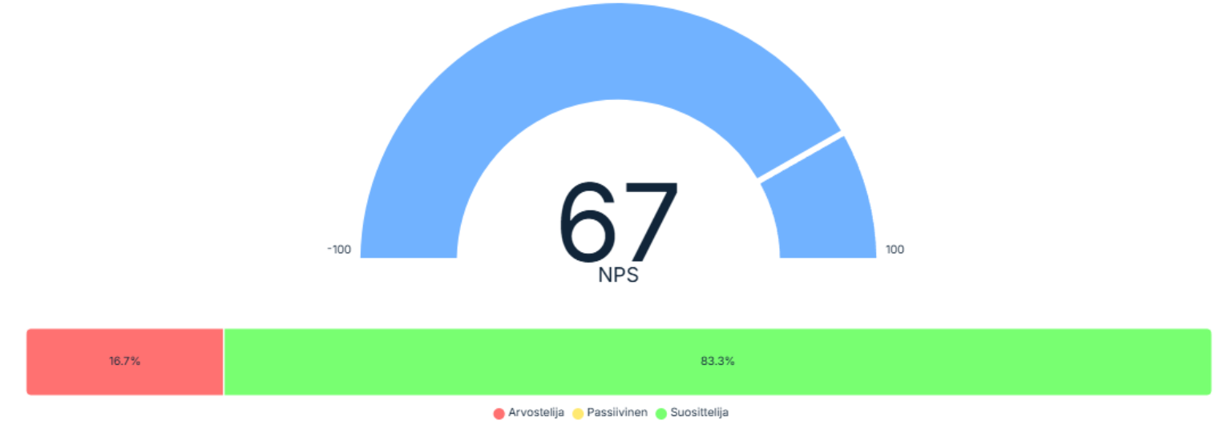
12. Suosittelisitko ystävillesi Riihimäen kaupunkia työnantajana?
NPS- mittari (Net promoter score) vaihtelee välillä – 100 - + 100. Mitä korkeampi luku, sitä tyytyväisempiä vastaajat ovat.

Slide 13
Kiitos!
tyollisyyspalvelut@riihimaki.fi

